Slide 1
第5章
PCB封装库的制作

Slide 2
1
元件库介绍
2
示例：绘制SOP8封装库

Slide 3
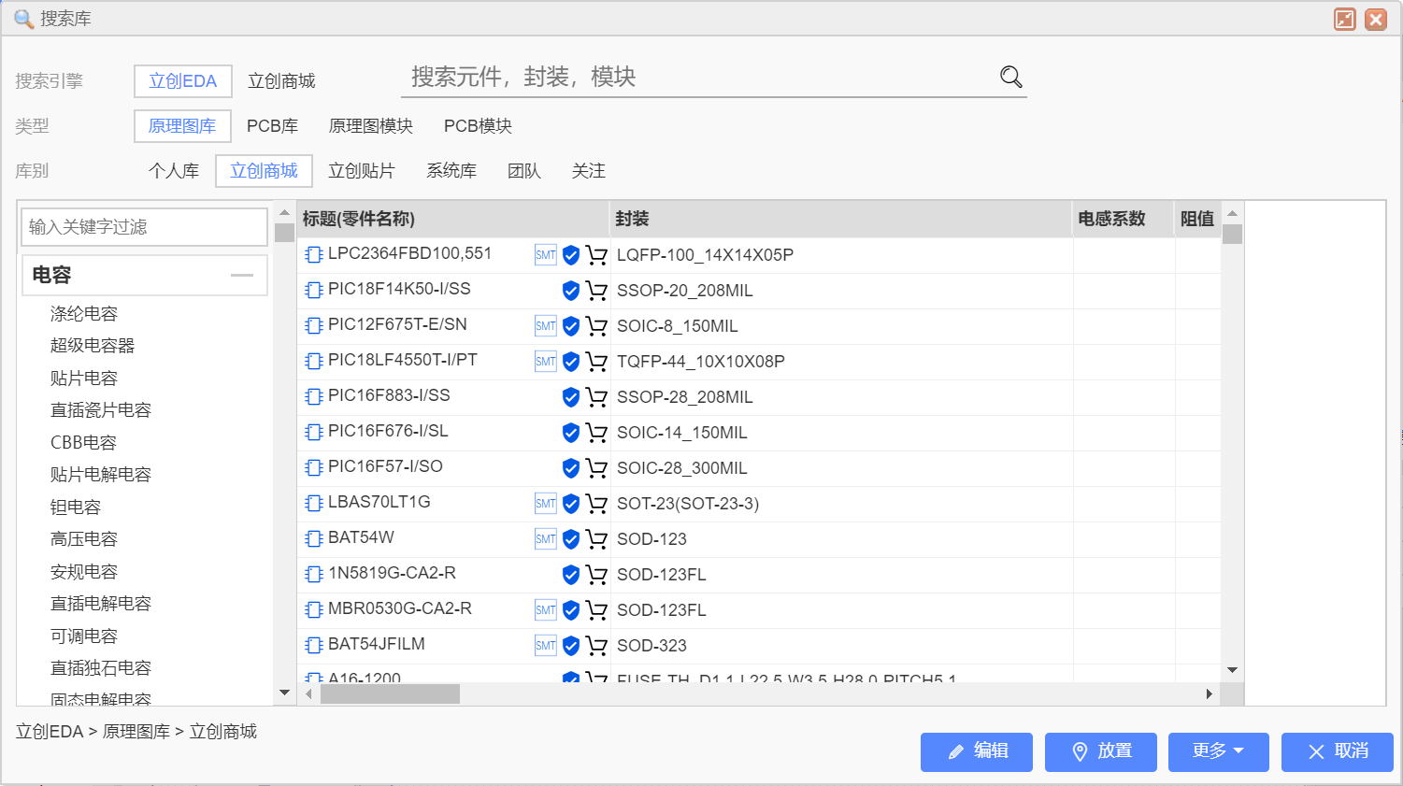
5.1 元件库介绍
元件库

Slide 4
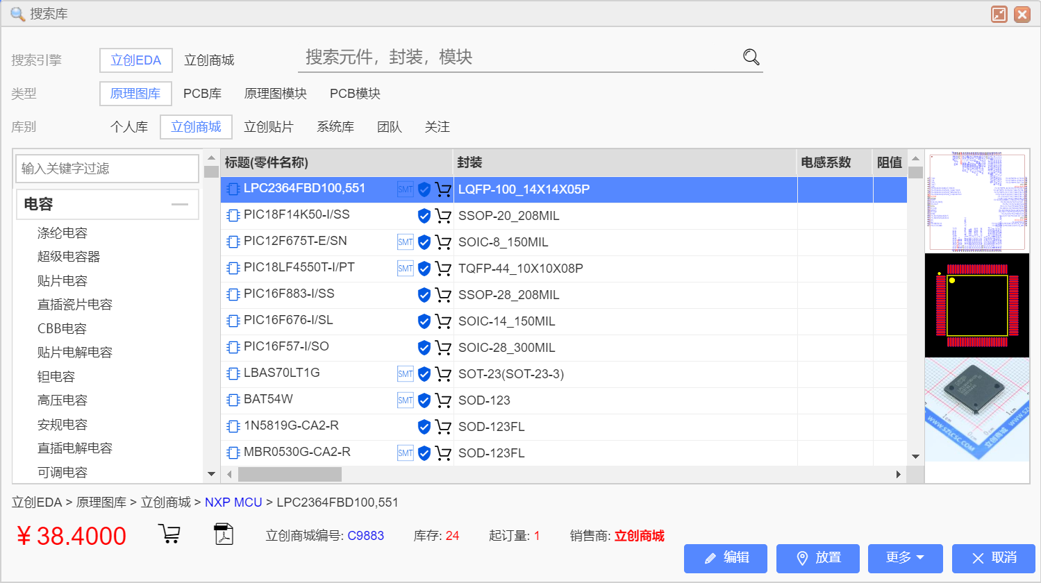
5.1 元件库介绍

Slide 5
5.2 示例：绘制SOP-8封装库
4.4.1 放置焊盘
4.4.2 在丝印层放边框
4.4.3 保存库文件

Slide 6

5.2.1 放置焊盘
在PCB库工具中点击“焊盘”工具，就会有一个焊盘工具附着在鼠标上，并且会随着鼠标移动。

Slide 7

5.2.1 放置焊盘
放置一个焊盘以后，鼠标上还会附着焊盘，点击鼠标右键取消焊盘命令。用鼠标点击一下已经放置好的焊盘，在界面的右侧就会出现焊盘的属性面板。默认的焊盘，是直插通孔型的，我们需要把它修改为贴片型的。
在属性面板中，把“层”设置为“顶层”，焊盘就会变成贴片焊盘，再点击一下界面空白处，就会看到焊盘的全貌。

Slide 8
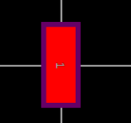
5.2.1 放置焊盘
此时的焊盘，是一个圆形贴片焊盘，只有顶层和顶层阻焊层。再次单击焊盘，然后继续在界面的右侧属性面板修改焊盘的形状大小。把“形状”修改为“矩形”，把“宽”设置为0.6，“高”设置为1.52。

Slide 9
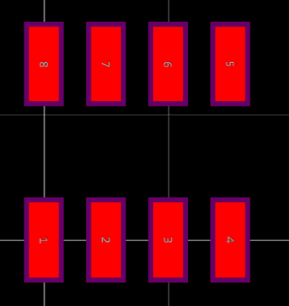
5.2.1 放置焊盘
在PCB工具中单击“焊盘”命令，依次在之前引脚的旁边放下其余的7个引脚，关于引脚的具体位置，先找个差不多的位置放下去，我们稍后再单独修改每一个引脚的坐标。引脚的序号，应该是：下边的引脚从左到右，序号依次为1234；上边引脚，从右到左，序号依次为5678。

Slide 10
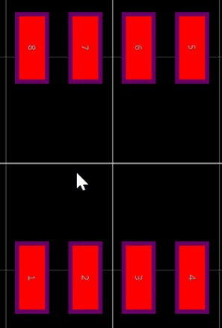
5.2.1 放置焊盘
在PCB库工具中，单击“画布原点”工具，然后找到8个焊盘的中心，单击鼠标。这一步，只是目测了一下8个焊盘的中心，属于粗调，接下来我们再分别给每一个焊盘的引脚设置坐标，属于微调。
我们看官方提供的封装尺寸图，计算一下每个引脚和中点的XY坐标。

Slide 11
4.4 示例：绘制SOP-8封装库
5.2.1 放置焊盘
5.2.2 在丝印层放边框
5.2.3 保存库文件

Slide 12
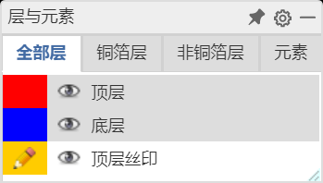
5.2.2 在丝印层放边框
在“层与元素”悬浮面板中用鼠标点击“顶层丝印”前面的颜色框，一个铅笔的符号就会放置到“顶层丝印”前面，表示接下来我们将在顶层丝印层放置边框。

Slide 13
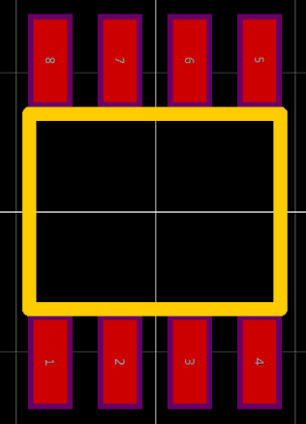
5.2.2 在丝印层放边框
在“PCB库工具”中，点击“导线”按钮，就会有一个十字光标附着在鼠标上，在适当的位置，放置线条。

Slide 14
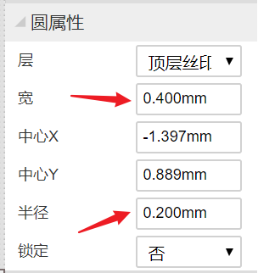
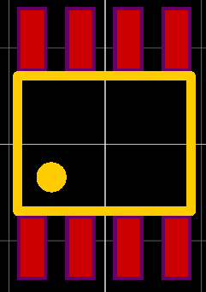
5.2.2 在丝印层放边框

Slide 15
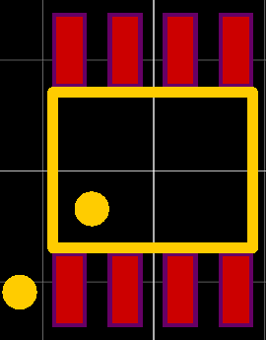
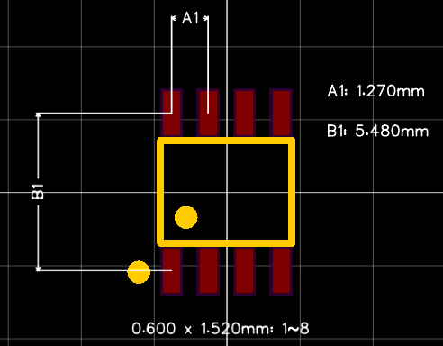
5.2.2 在丝印层放边框

Slide 16
4.4 示例：绘制SOP-8封装库
5.2.1 放置焊盘
5.2.2 在丝印层放边框
5.2.3 保存库文件

Slide 17
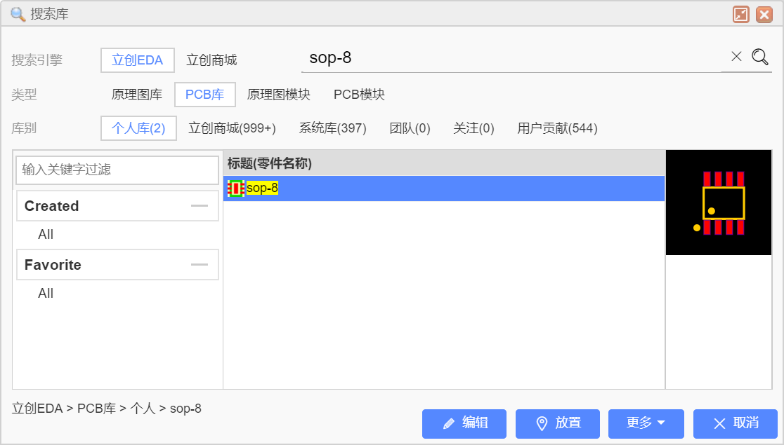
5.2.3 保存库文件

